Slide 1

Вольфганг Амадей Моцарт
Виконала Гнатушко Софія, 7-А

Slide 2

Дитинство
Моцарт народився у Зальцбурзі (нині Австрія), що був на той час столицею невеликого незалежного архієпископства у Священній Римській Імперії.

Slide 3
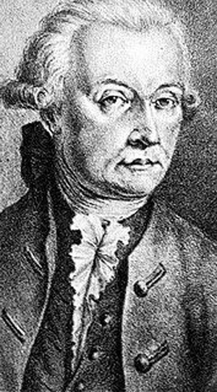
Батько Моцарта, Леопольд Моцарт, був помічником капельмейстера в оркестрі при дворі архієпископа Зальцбурга, а також молодшим композитором. Крім того, він був одним з провідних музичних педагогів Європи.

Slide 4
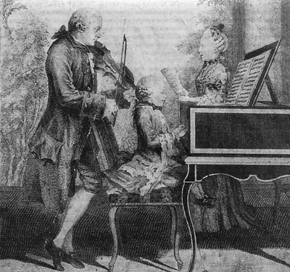
Моцарт отримав інтенсивне музичне навчання від батька, включно з інструкціями гри на фортепіано і скрипці. Крім того, що Леопольд був дуже відданим вчителем для своїх дітей, було очевидно, що Вольфґанґ робив прогрес навіть поза межами того, чому його вчив батько. Його перша самостійна композиція та його природжена здатність грати на скрипці були великою несподіванкою для Леопольда і викликали у нього сльози захоплення. Батько й син ставали все ближчими.
Урешті-решт Леопольд перестав писати музику, коли видатний музичний талант його сина став очевидним, адже він був єдиним вчителем Вольфґанґа в ранні роки: окрім музики він навчав своїх дітей мов та академічних предметів.

Slide 5
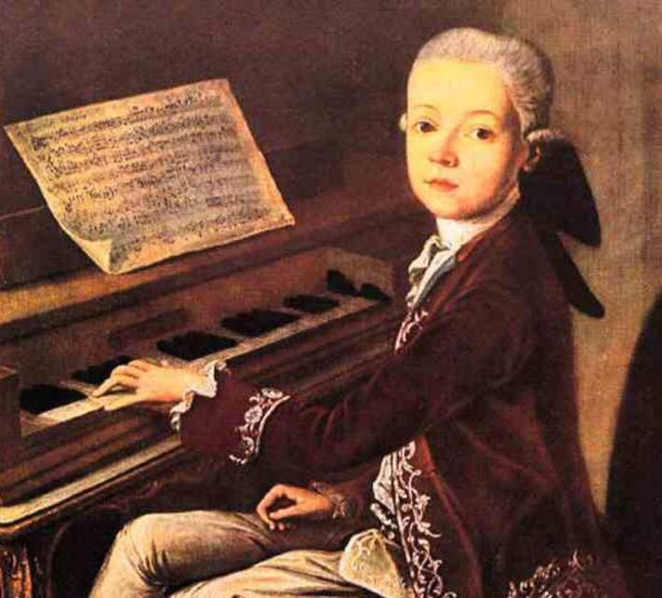
Роки подорожей
З 1762 по 1773 родина подорожувала світом, де діти виступали, як вундеркінди, даючи концерти. У Мілані Моцарт написав оперу «Mitridate Re di Ponto» (1770), що виконувалася з великим успіхом. Ближче до кінця останньої італійської подорожі Моцарт написав перший із творів, що і сьогодні широко виконується — соло кантату «Exsultate, jubilate».

Slide 6
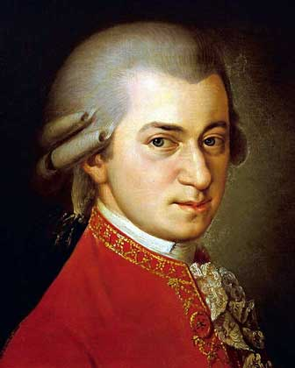
Зальцбурзький Двір
Після остаточного повернення з батьком із Італії Моцарт був найнятий на посаду придворного музиканта правителем Зальцбурга принцом-архієпископом Ієронімусом Коллоредо.

Slide 7
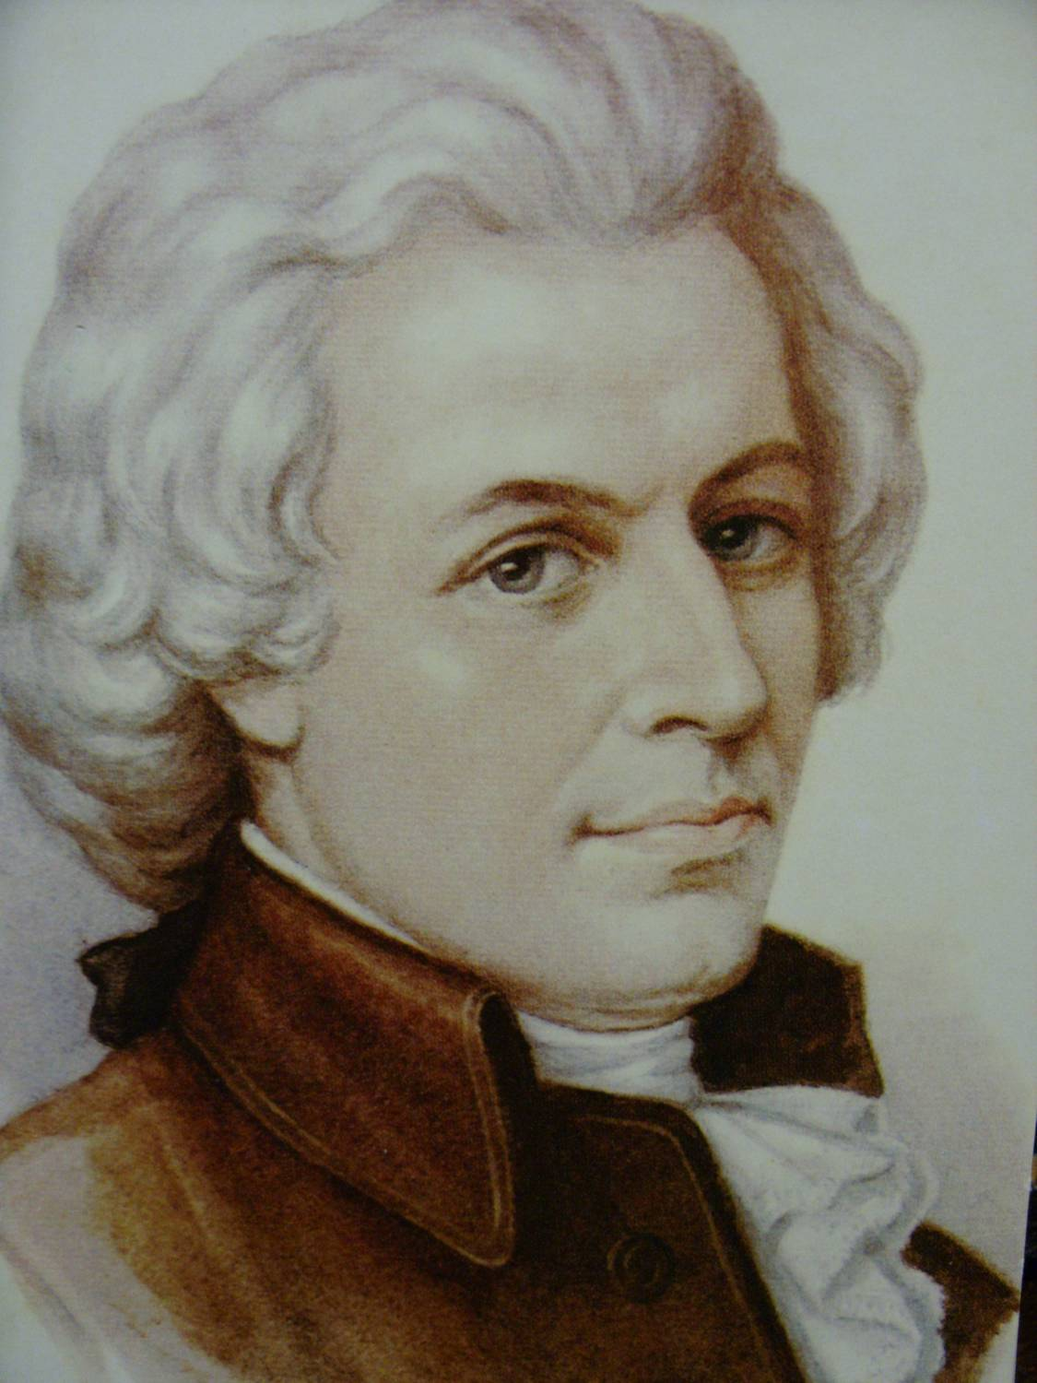
Переїзд до Відня
У січні 1781 року в Мюнхені зі значним успіхом відбулася прем'єра опери Моцарта «Idomeneo». У березні композитора було викликано до Відня, де його роботодавець, принц-архієпископ Коллоредо Зальцбурзький, брав участь у святкуваннях, присвячених сходженню на трон імператора Йозефа ІІ.

Slide 8
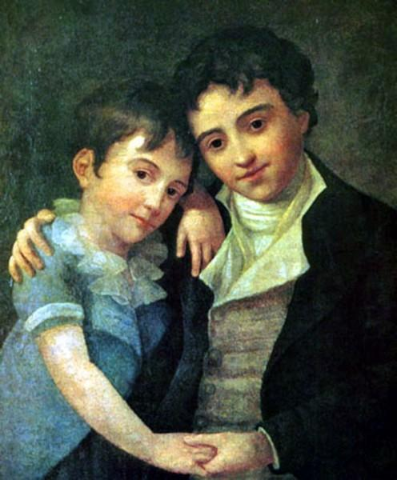
Нова кар'єра Моцарта у Відні розпочалася дуже добре. Він часто виступав як піаніст і незабаром показав себе найкращим клавішним музикантом у Відні. Моцарт закохався у Констанцію Вебер та одружився з нею в 1782 року. Вони мали шістьох дітей, з яких вижили тільки Карл Томас та Франц Ксавер Вольфганг, який також згодом став композитором.
Протягом 1782–1785 років Моцарт дав цикл концертів, під час яких він виступив як соліст на власних фортепіанних концертах.

Slide 9
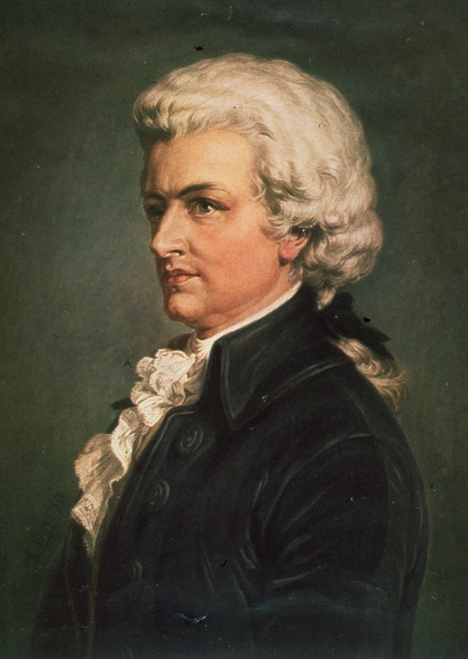
Приблизно у 1786 році Моцарт перестав часто з'являтись на публічних концертах. У середині 1788 року Моцарт з родиною переїхав із центру Відня у дешевші апартаменти в передмісті, тому що грошей у них майже не було.
У цей час він страждав від депресії, його продуктивність теж знизилась.
Основні роботи цього періоду включають останні три симфонії (39, 40, 41) 1788 року і останню з трьох опер Да Понте, «Cosi fan tutte», прем'єра якої відбулася у 1790 році.

Slide 10
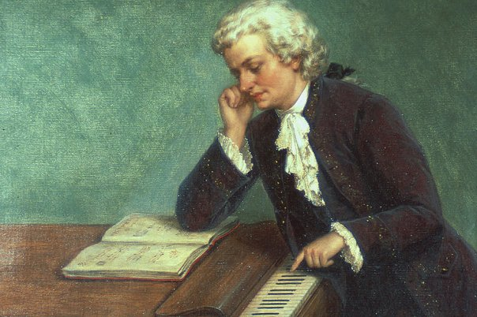
Останній рік життя Моцарта, до того, як хвороба остаточно вразила його, був роком величезної продуктивності і особистого відновлення. У цей період Моцарт написав дуже багато музики, включаючи деякі з його найкращих робіт: опера «Чарівна флейта», фінальний фортепіанний концерт, концерт для кларнета, останній з чудової серії струнних квінтетів, мотет «Ave verum corpus» і незавершений «Реквієм».

Slide 11
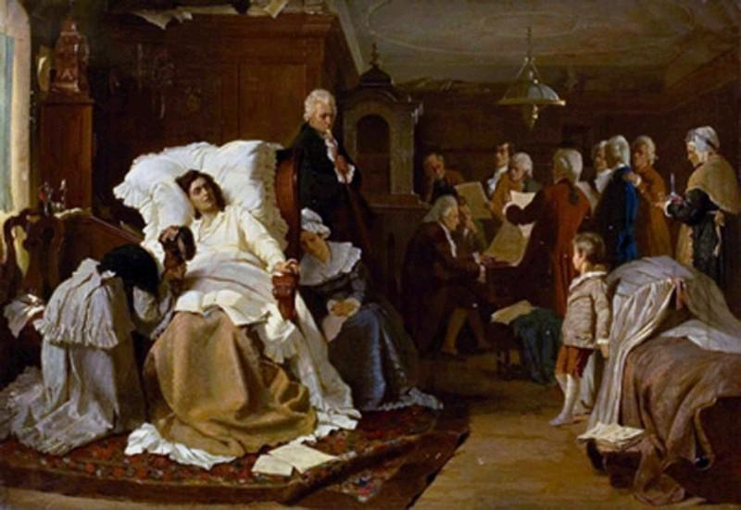
Моцарт захворів, коли перебував у Празі на прем'єрі своєї опери «Милосердя Тіта» («La clemenza di Tito»), написаної на замовлення у 1791 році для коронаційних святкувань імператора.
Хвороба підсилилася 20 листопада, коли Моцарт не зміг уже вставати з ліжка.

Slide 12
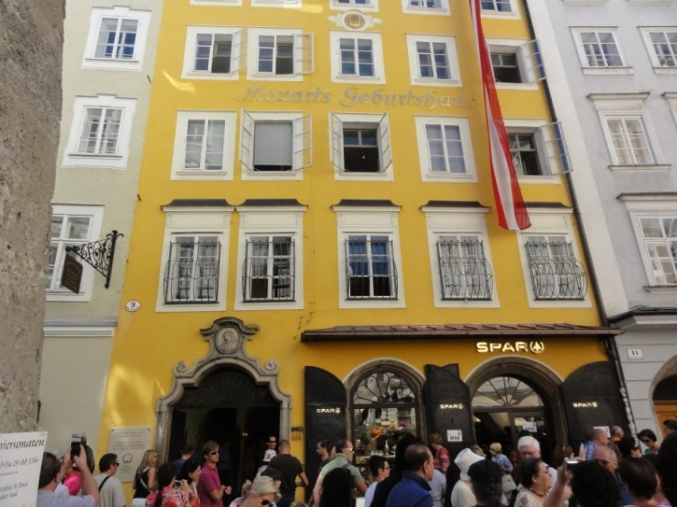
Зараз у будинку, де народився Моцарт створено музей.

